Slide 1

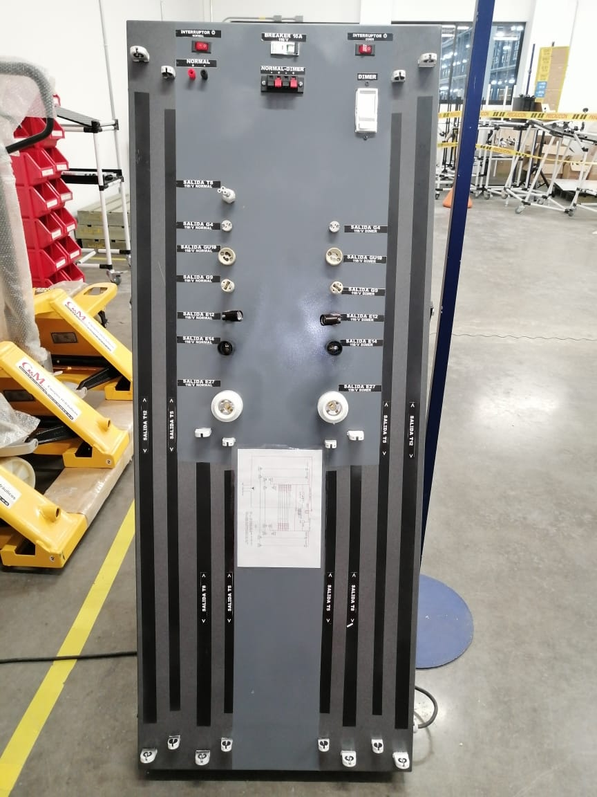





Info Safety
OCTUBRE/ 2023
USO ADECUADO DE DISPOSITIVO PROBADOR DE LUCES
OBJETIVO
Definir y establecer el procedimiento para realizar pruebas de bombillas y lámparas. Las prácticas aquí incluidas son una guía para el personal involucrado, y se consideran las mínimas necesarias para conservar la seguridad y la salud de las personas y para la prevención de daños a las instalaciones y al medio ambiente.
ALCANCE
Aplica exclusivamente para el personal del proceso de Logística Inversa que tenga la necesidad de utilizar el dispositivo.
RIESGOS DE OPERACIÓN
REGLAS DE SEGURIDAD
Riesgo eléctrico
Descargas eléctricas / Cortocircuito
Para realizar la manipulación se debe contar con guantes de seguridad en todo momento.
Inspeccionar el equipo antes de utilizar y verificar que no haya cables expuestos o en mal estado.
Verificar que el equipo se encuentre apagado antes instalar y probar la luminaria.
Nunca colocar los dedos o cualquier parte del cuerpo en los Sockets (Orificios).
Una vez instala luminaria asegurar en el socket y retirar la mano, para encender el equipo.
En caso de encontrar alguna novedad reportar en SHE 360.
Riesgo incendio
Manténgase alejado de material combustibles
ELEMENTOS DE PROTECCIÓN PERSONAL:

